Slide 1
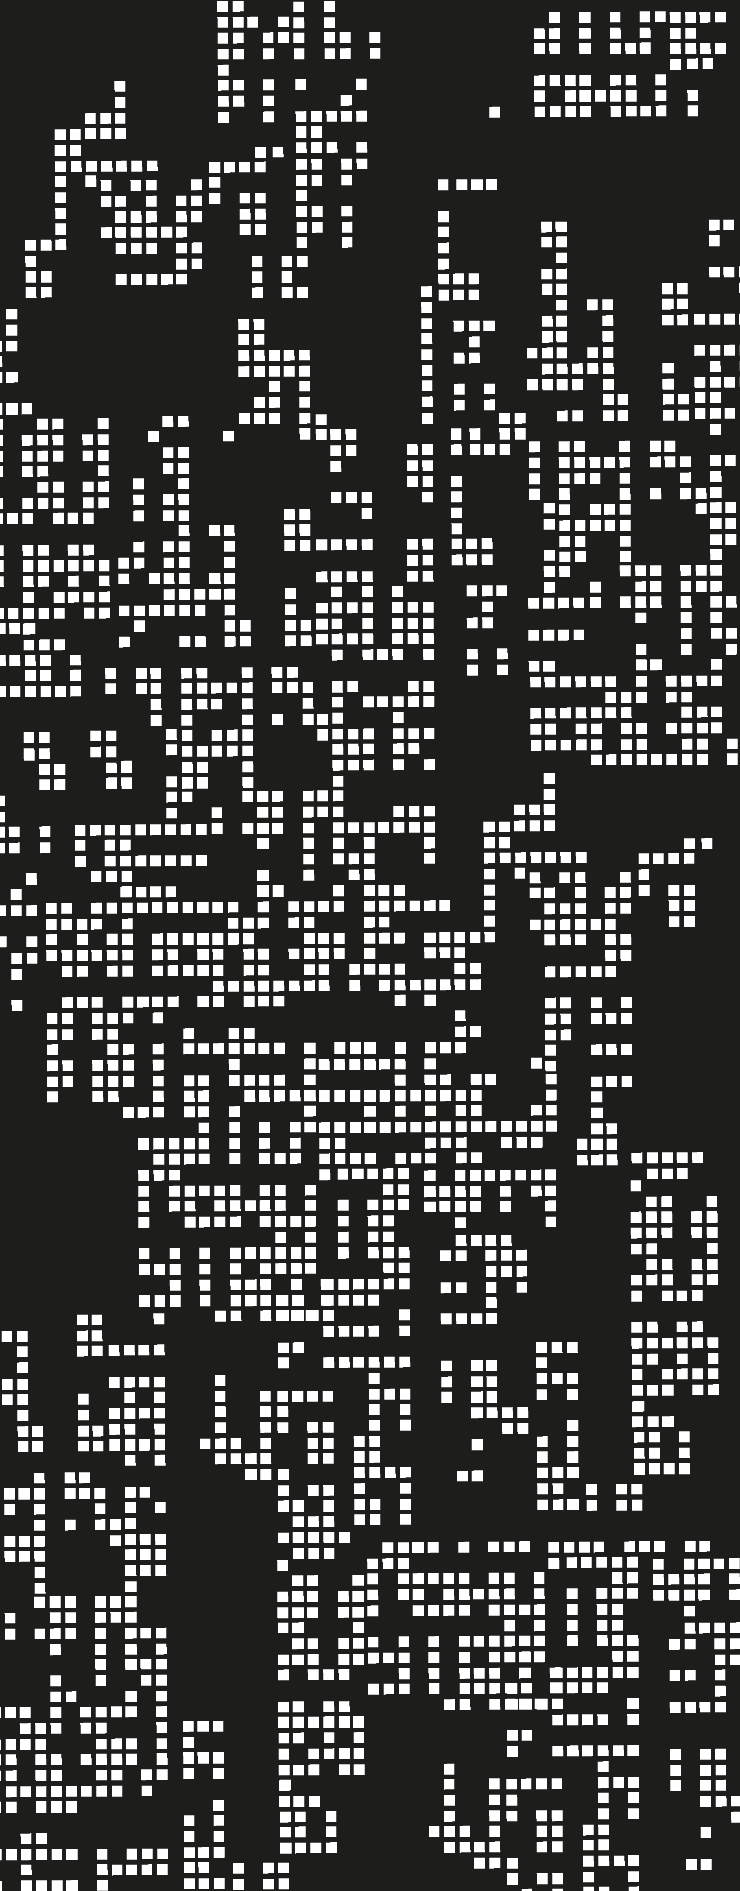
Substitution + Functions
3. F1WAE

Slide 2
Agenda
01
How to add functions?
02
Implementation

Slide 3
SUBST hasta ahora.
Bien, hemos definido la substitución formalmente:
Substituir x por val en expr es reemplazar todas las OCURRENCIAS LIBRES de x en expr por val.
(with (x 3)(with (x 10)(+ x x)))
→ interp [caso with]
→ subst [caso with, se define x, no subst]
(with (x 10)(+ x x))
→ interp [caso with]
→ subst [caso add]
(+ 10 10)
→ interp [caso add]
20

Slide 4
Siguiente extensión: Funciones
Tipo de Función | Definición
Primer-Orden | Las funciones no son valores dentro del lenguaje, sólo se definen en una parte y se identifican por el nombre. <id> <expr>
Orden Superior | Las funciones pueden retornar otras funciones como valores
Primera-Clase | Las funciones son ciudadanos de primera clase, con todos los derechos de valores. <expr> <expr>

Slide 5
Funciones de primer orden
int foo(int arg1){
…
}
int foo(int arg2){
…
}
int main(){
foo(4);
bar(5);
return 0;
}
foo es visible para bar?
Cómo sabe main el significado de foo y bar?
foo(arg) | body-foo
bar(arg) | body-bar

Slide 6

Implementación
Semántica: En F1WAE, las funciones no son valores, son expresiones asociadas a un identificador.
(app <id> <expr>) -> ‘{foo 4}
Pero, cómo almacenamos las variables?
Por ahora, usaremos una lista estática de un nuevo tipo de dato, fundef.

Slide 7
Summary
References
F1WAE, that supports first-order functions allows does not treat them as values, a function here is an expression associated with an identifier
PLAI, Chapter 4.

